Slide 1
Государственное автономное профессиональное образовательное учреждение Свердловской области
«Уральский колледж технологий и предпринимательства»
(ГАПОУ СО «УКТП»)
Тема: «Индивидуальный проект
информационно-познавательного типа: цель, задачи, вариант оформления практической части – продукта проекта»
Автор:
Исмоилова Екатерина Николаевна,
преподаватель ВКК

Slide 2
Цель индивидуального проекта информационно-познавательного типа: сбор информации о каком-либо объекте, теме или явлении с целью ее анализа, обобщения и представления для широкой аудитории.
Задачи:
развитие умений планирования (уметь чётко определить цель, описать шаги по её достижению, концентрироваться на достижении цели на протяжении всей работы);
формирование навыков сбора и обработки информации, материалов (уметь выбрать подходящую информацию из различных источников, определить критерии отбора и правильно её использовать);
развитие умений анализировать, творчески и критически мыслить;
формирование и развитие навыков публичного выступления;
формирование позитивного отношения к деятельности (проявлять инициативу, выполнять работу в срок в соответствии с установленным планом).

Slide 3
Приведем пример формулирования цели и задач индивидуального проекта информационно-познавательного типа
Тема проекта: «Памятники литературным героям»
Цель проекта: обобщение информации о памятниках героям литературных произведений отечественных авторов.
Задачи:
1. Выяснить значение терминов, имеющих непосредственное отношение к исследовательской работе;
2. Изучить виды памятников;
3. Изучить литературу по теме, собрать информацию (какому литературному герою, где, кем установлен памятник, в чем его особенность);
4. Провести опрос, чтобы узнать, какому литературному герою обучающиеся хотели бы установить памятник в нашем городе;
5. Создать презентацию с электронной заочной экскурсией «Памятники литературным героям»;
6. Познакомить обучающихся с данным проектом.

Slide 4
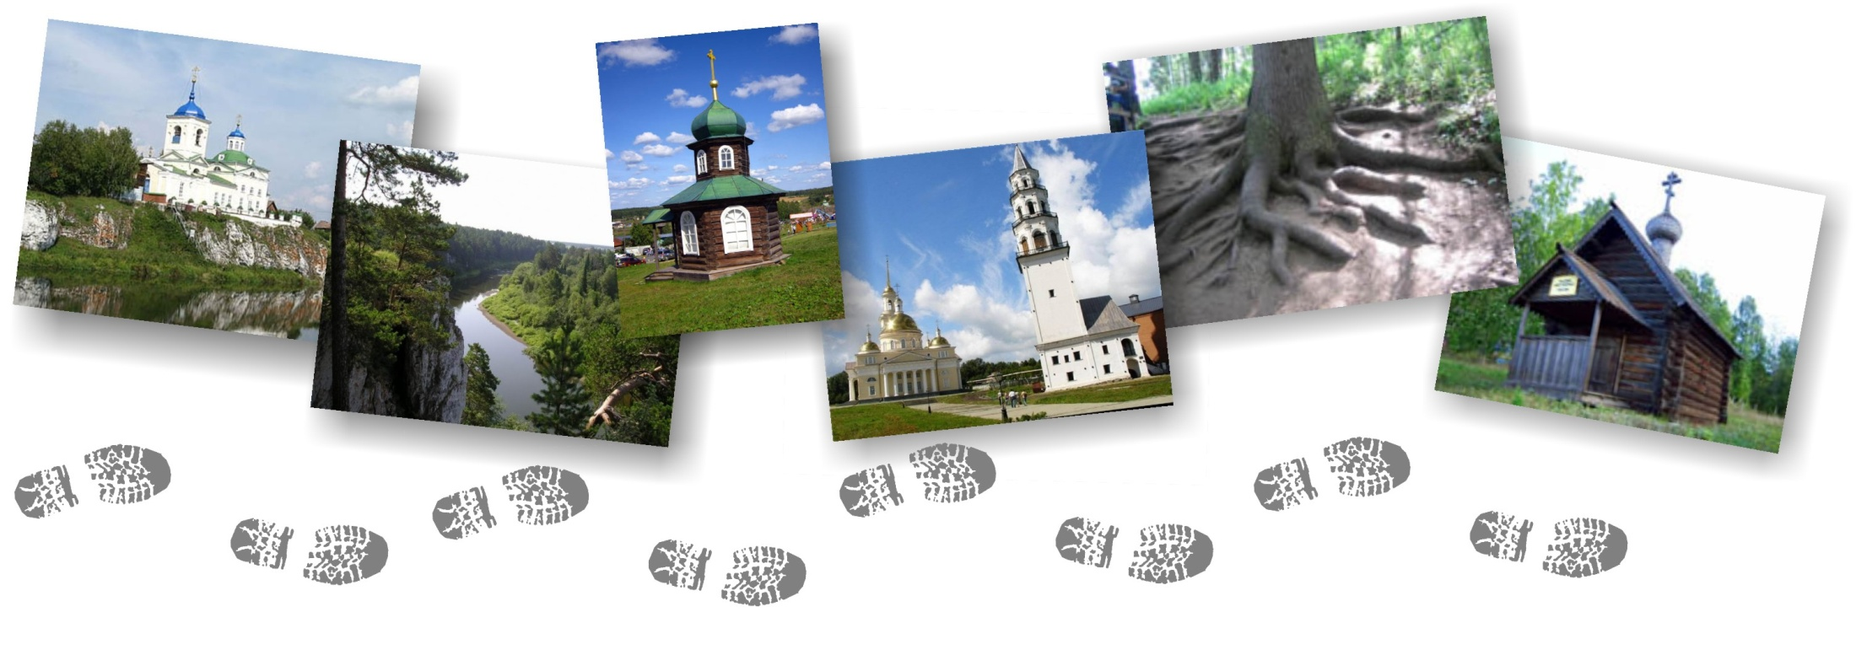
Рассмотрим вариант проектного продукта по данной теме
Заочная экскурсия
«Памятники литературным героям в России»

Slide 5
Привет, юный путешественник!
Я приглашаю тебя посетить самые интересные и необычные памятники нашей страны!

Slide 6
Первая остановка!
Санкт-Петербург

Slide 7
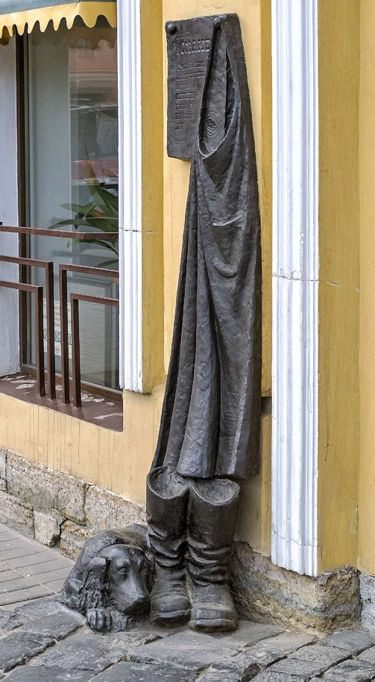
Как ты думаешь, какому литературному герою посвящен этот памятник?
Правильно! Героине произведения И.С.Тургенева «Муму»!
На стене дома № 95 на Тургеневской улице висит дворницкий фартук Герасима, рядом стоят его сапоги, около них, свернувшись клубком, лежит Муму. Собака преданно дожидается своего хозяина.
Автор - скульптор Арам Аревикян

Slide 8
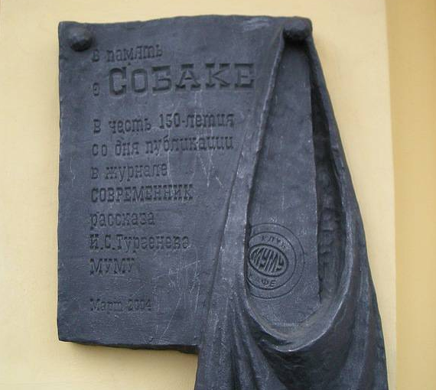
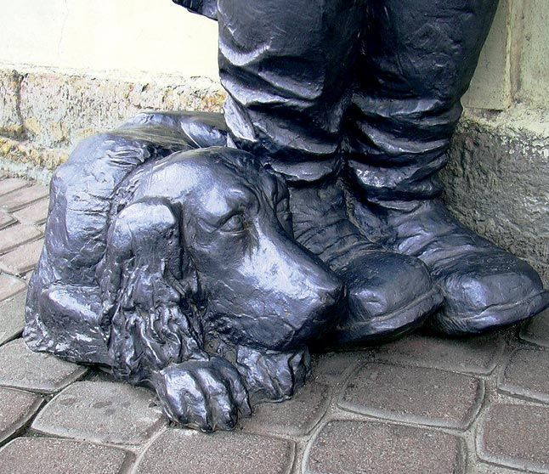
Привлекает внимание надпись на мемориальной доске: «В память о СОБАКЕ. В честь 150-летия со дня публикации в журнале «Современник» рассказа И.С. Тургенева «Муму». Март 2004»
Отлитая из чугуна скульптурная композиция с преданной лопоухой дворнягой вызывает у прохожих, особенно у детей, чувство жалости

Slide 9
А знаешь ли ты, что в России существуют десятки памятников, посвященных Муму?
Но самый необычный находится во Франции в городке Онфлер?

Slide 10
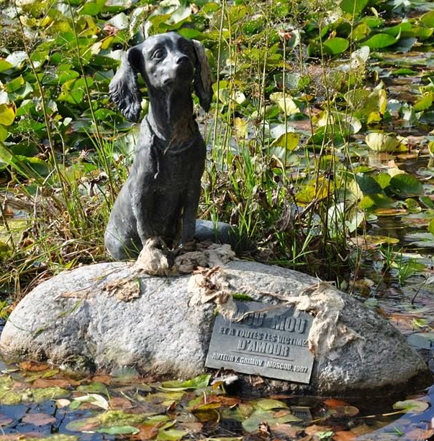
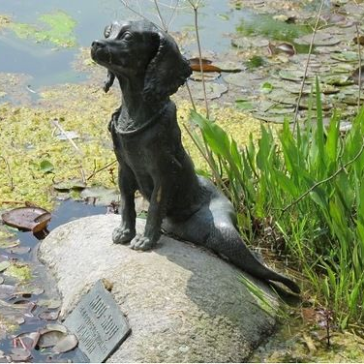
Чем же необычен этот памятник?
А тем, что скульптор, потрясенный грустной концовкой истории, «подарил» маленькой героине настоящий русалочий хвост!
Подробнее о памятнике ты сможешь узнать, перейдя по ссылке https://vilingstore.net/Pamyatnik-MuMu-v-Onflere-Franciya-i61102

Slide 11
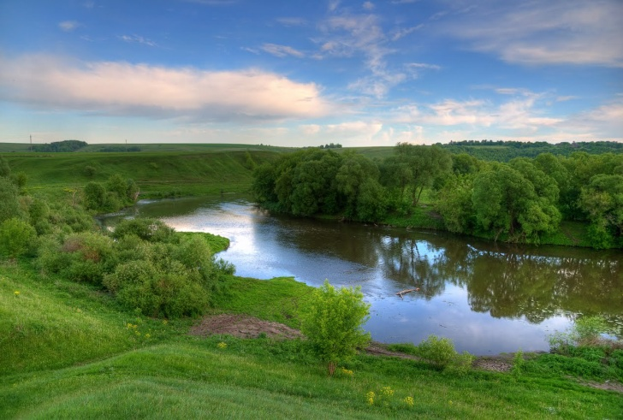
Вторая остановка!
Липецкая область

Slide 12
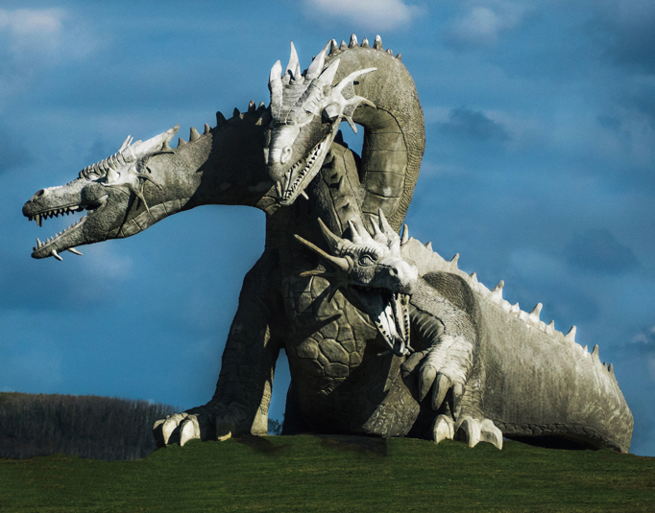
Недавно в Липецкой области появился настоящий защитник, известный фольклорный персонаж – огнедышащий трехголовый Змей Горыныч!

Slide 13
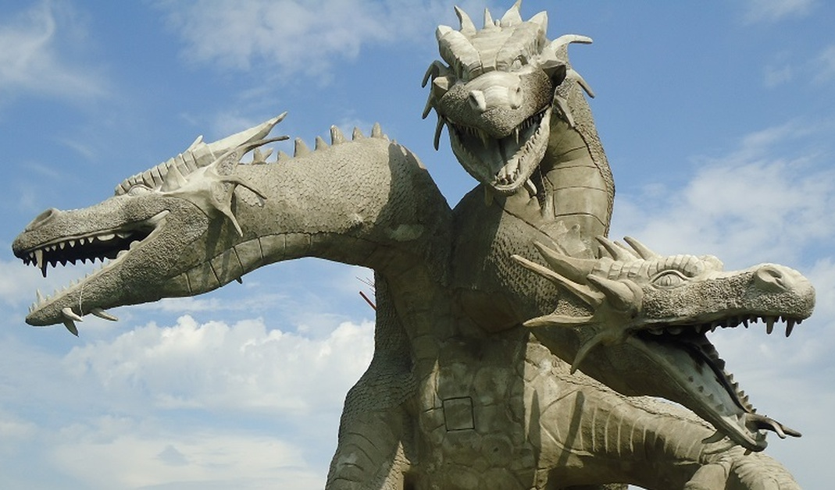
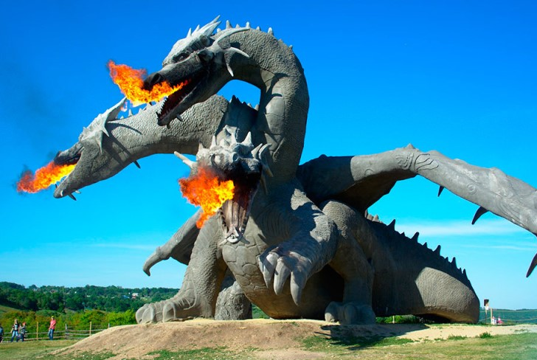
Скульптура, имеющая высоту 15 метров, состоит из металлического каркаса и бетона.
Три ее головы способны извергать огонь и даже рычать.
Находится культурный объект на той самой Кудыкиной горе
Всю информацию об удивительном сооружении смотри по ссылке http://kudavtur.ru/strana/rossiya/zmej-gorynych-na-kudykinoj-gore/

Slide 14
Ну а пока перенесемся на Кудыкину гору и посмотрим на главную достопримечательность!

Slide 15
Огнедышащий дракон, призванный пугать людей внезапным пламенем, веселит и радует публику!

Slide 16
Змей Горыныч во всей красе запечатлен с высоты птичьего полета! В вечернее время языки пламени выглядят особенно устрашающе!

Slide 17
Эта героиня – символ верности своей мечте! Узнали?
Отправляемся на юг!

Slide 18
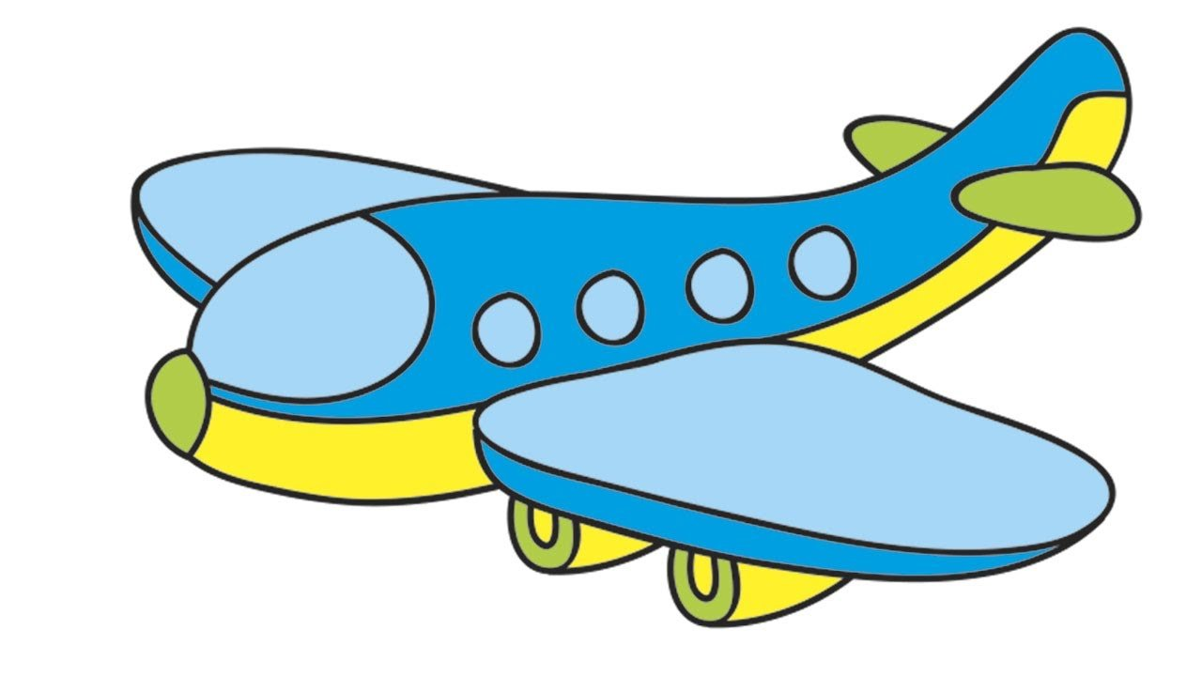
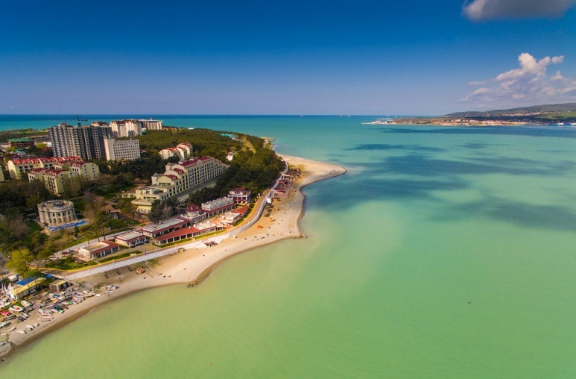
Южная
остановка!
Геленджик

Slide 19
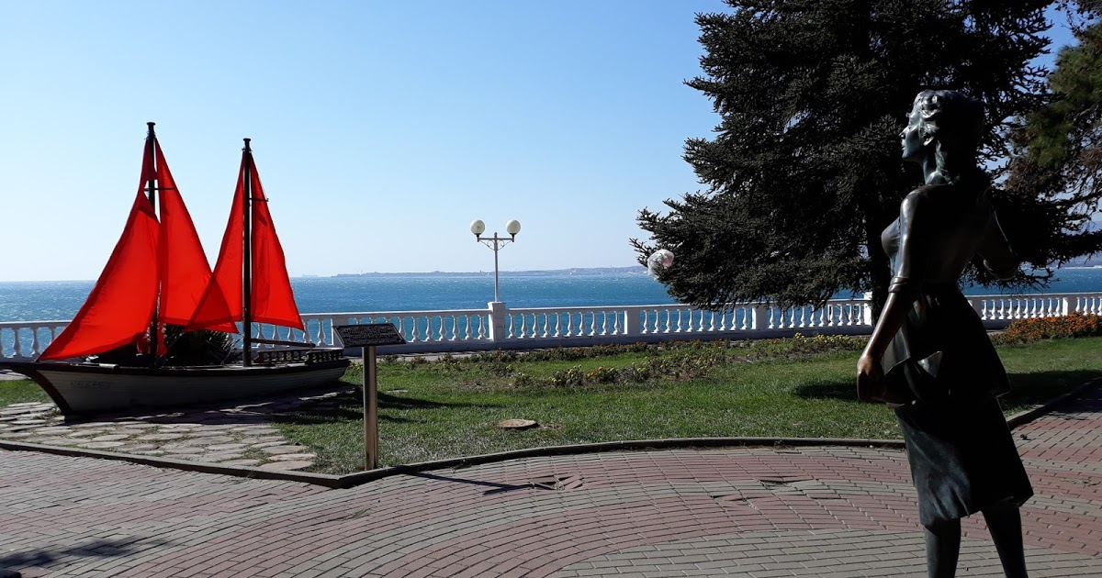
В Геледжике можно увидеть один главных символов города - героиню повести А.Грина «Алые Паруса» - Ассоль.
Скульптура торжественно открыта 3 июня 2011 года

Slide 20
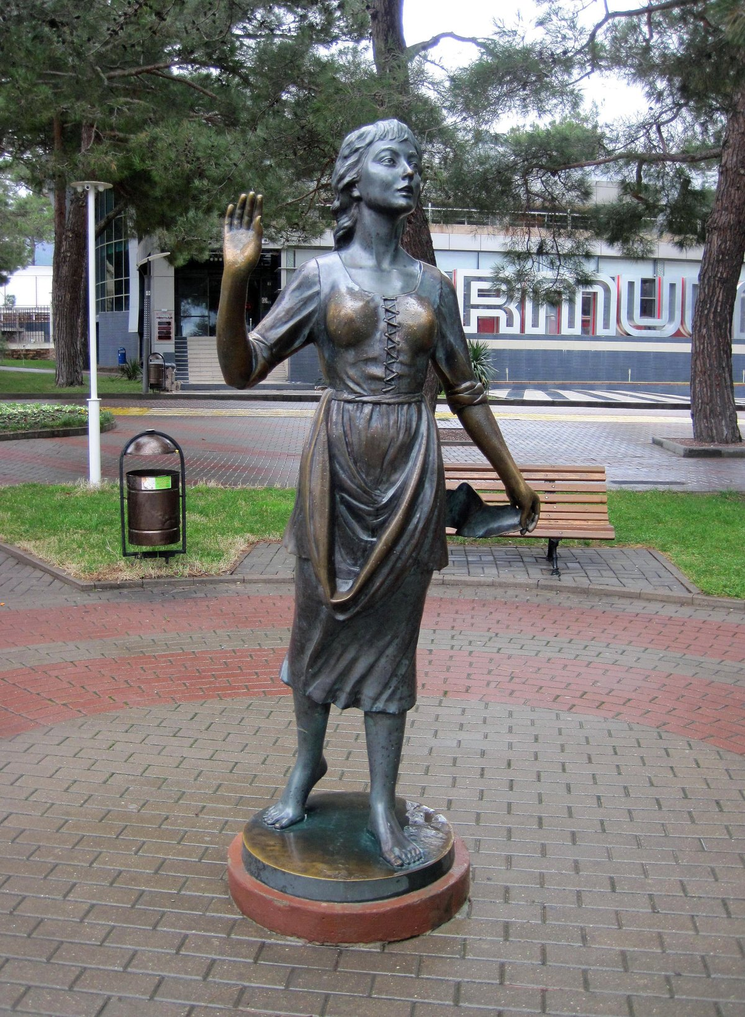
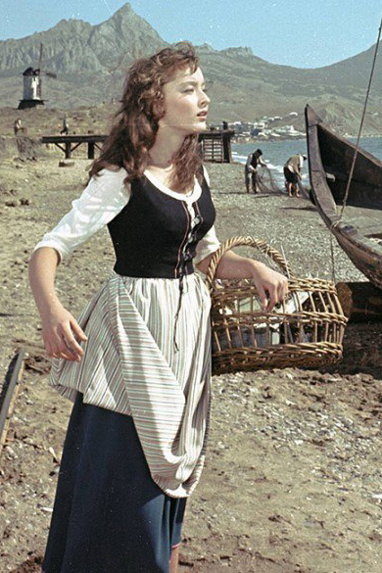
Прообраз – актриса Анастасия Вертинская, сыгравшая главную роль в фильме «Алые паруса». Автор –Д.В.Лындин.

Slide 21
Ещё одна скульптура этого города - Кот-ученый. Торжественно открыта 6 июня 2008 года.
Кот с книгой - символ мудрости, учености. Студенты перед экзаменом трут его когтистую лапу наудачу

Slide 22
Снова возвращаемся в северную столицу страны – город Санкт-Петербург!

Slide 23
В тени деревьев Летнего сада расположен памятник главному баснописцу русской литературы…

Slide 24
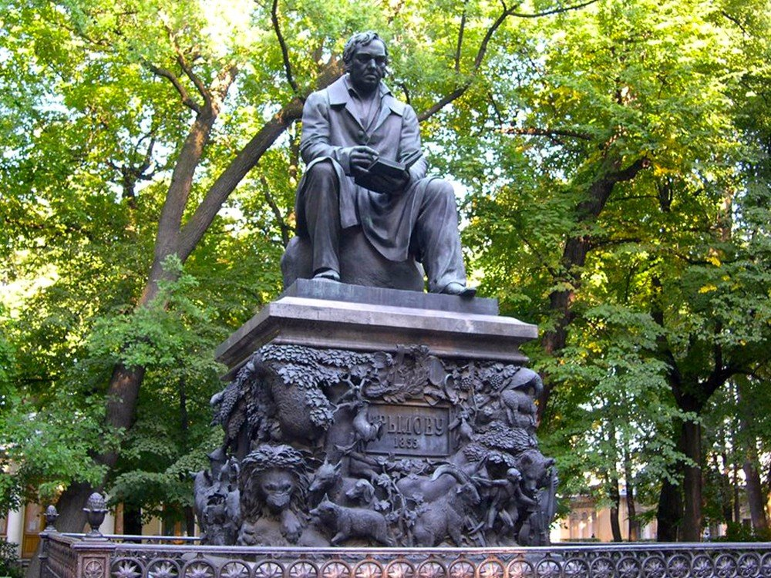
Памятник великому русскому баснописцу Ивану Андреевичу Крылову с простой надписью: «Крылову 1855»

Slide 25
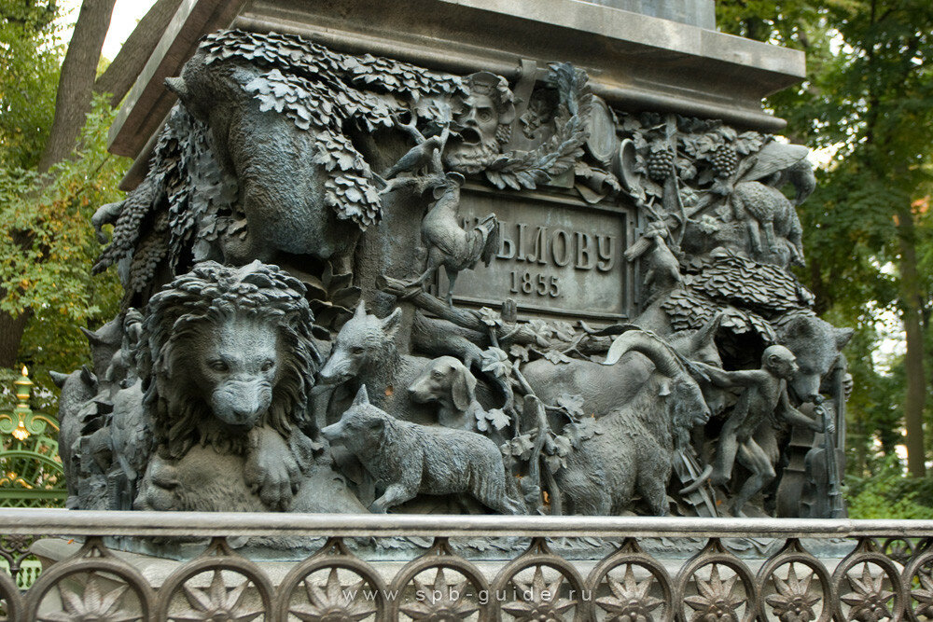
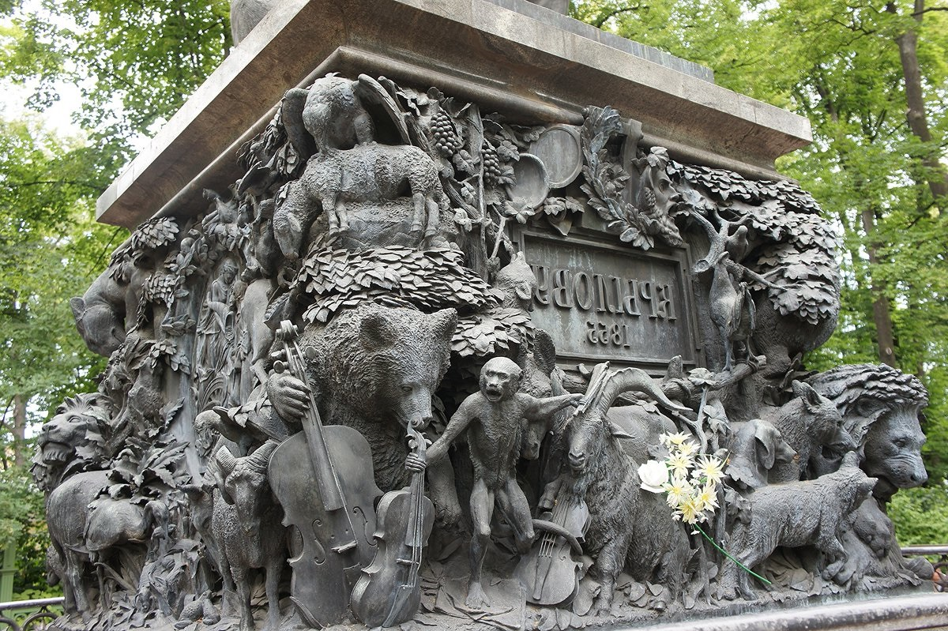
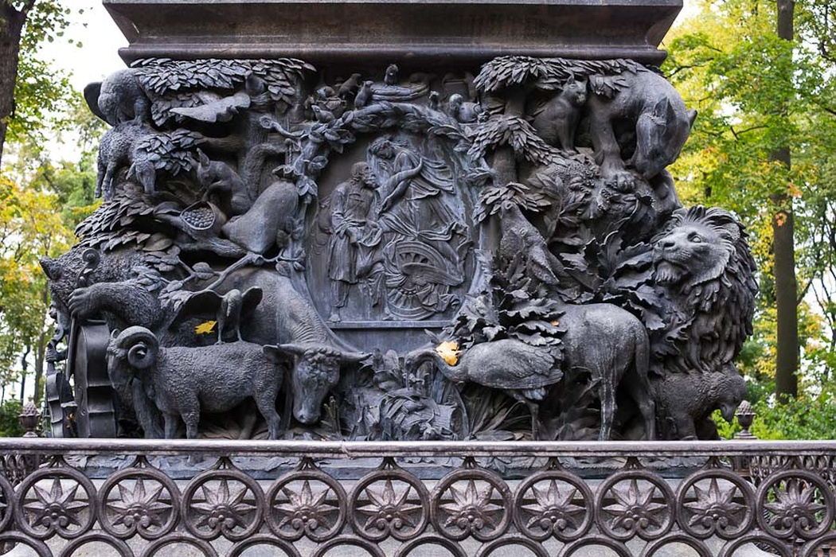
Большее внимание привлекает не задумчивая фигура писателя, а постамент, покрытый бронзовыми рельефами в виде фигур животных – героев 36 басен автора. Каких героев вы узнаете?
Работа над созданием памятника шла на протяжении 5 лет. Для создания горельефа постамента использовались настоящие животные, многие из которых жили в мастерской ваятеля.

Slide 26
В доме восемь дробь один
У заставы Ильича
Жил высокий гражданин,
По прозванью Каланча,
По фамилии Степанов
И по имени Степан,
Из районных великанов Самый главный великан

Slide 27
Дяде Степе - герою известного детского писателя Сергея Михалкова установлен удивительный памятник…

Slide 28
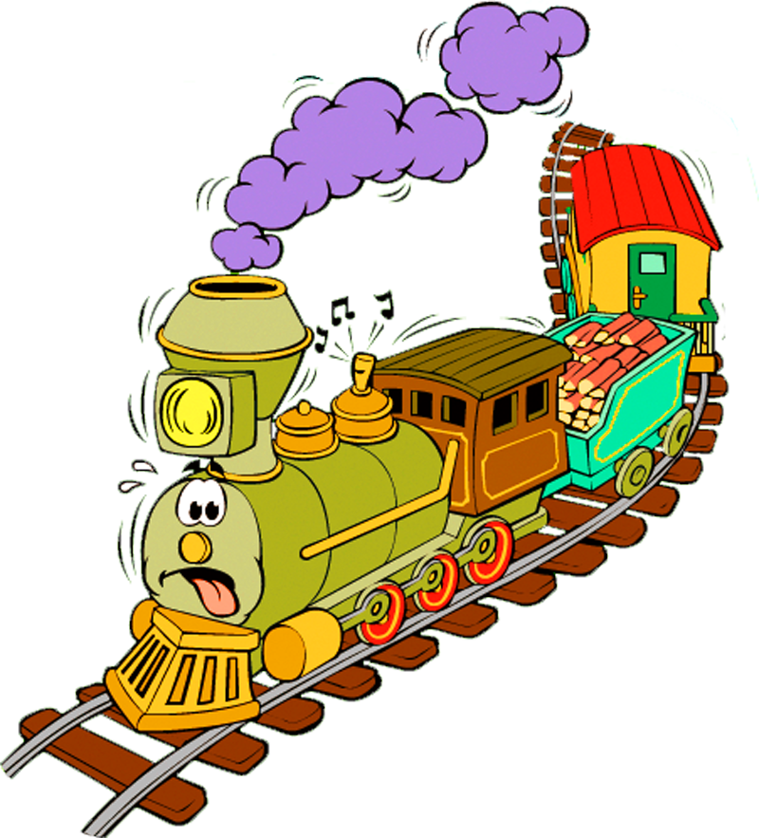
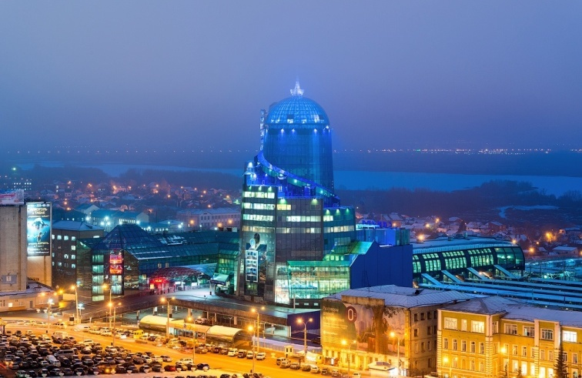
Следующая остановка!
Самара

Slide 29
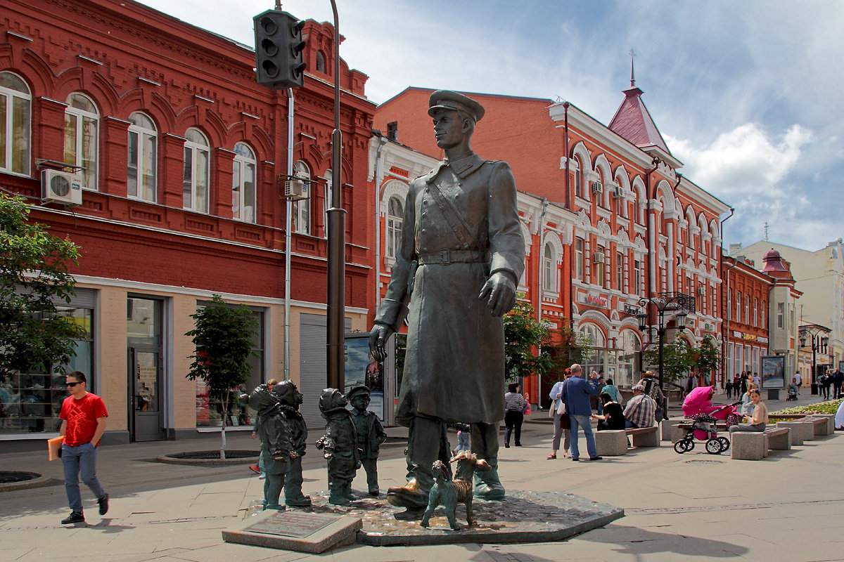
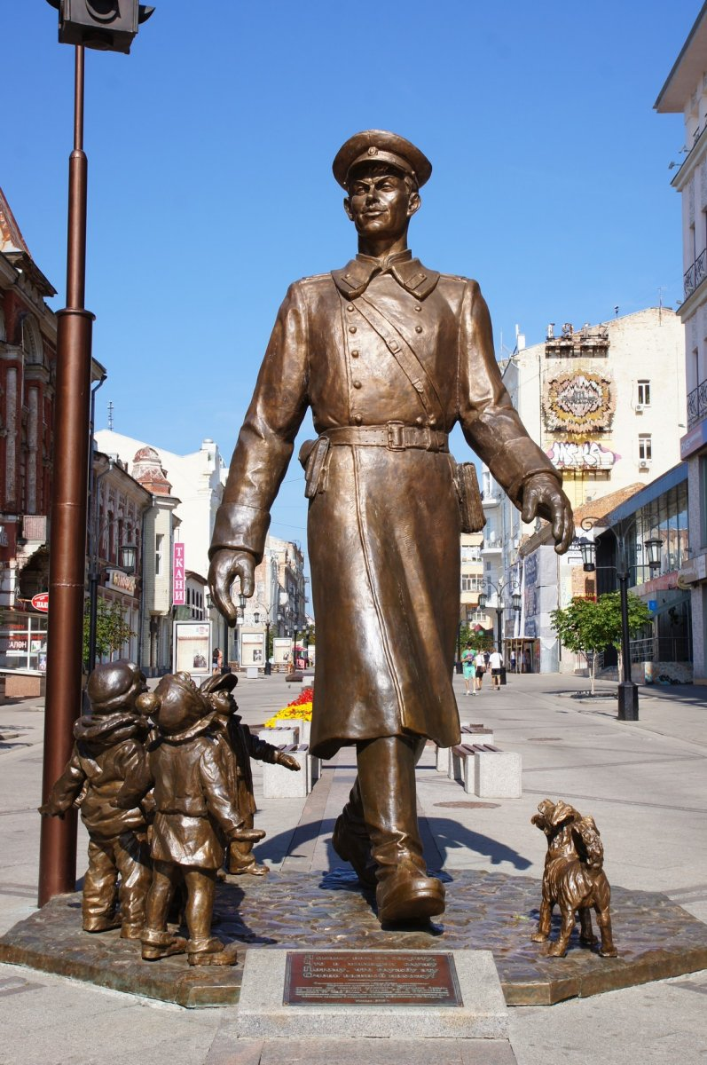
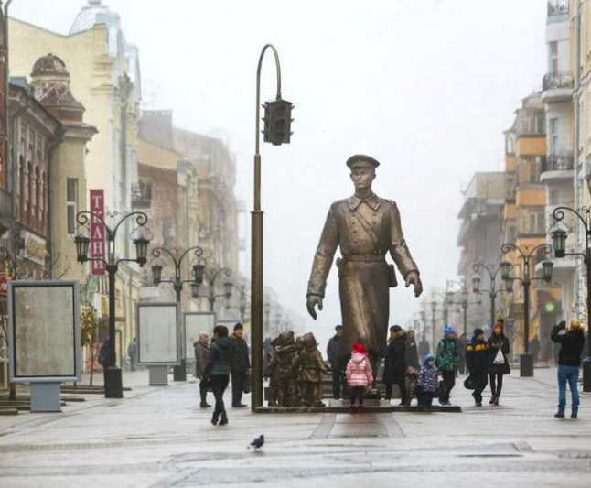
Дядя Степа застыл в широком шаге, проходя мимо светофора, который чуть-чуть выше милиционера. Снизу на него с восхищением смотрят мальчики и девочки.
Высота скульптурной группы вместе со светофором – почти 6 метров. Памятник – один из самых молодых в России, он открыт в 2015 году. Его автор – знаменитый Зураб Церетели.

Slide 30
Я — Великий Умывальник, Знаменитый Мойдодыр, Умывальников Начальник И мочалок Командир!
Знакомые строки?

Slide 31
Веселое стихотворение Корнея Чуковского «Мойдодыр» так нравится читателям, что его герою установлено сразу несколько памятников!

Slide 32
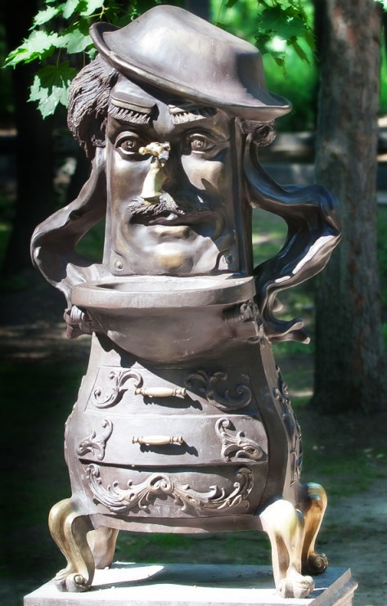
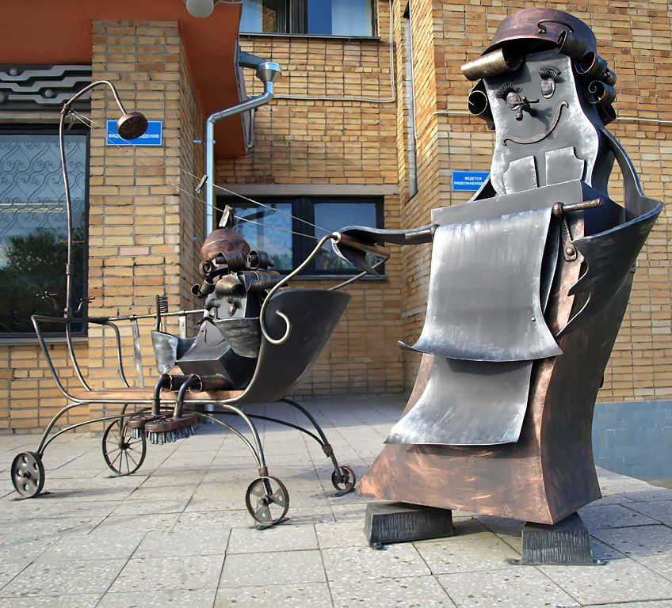
«Мойдодыр» в Москве
«Мойдодыр» в
Великом Новгороде

Slide 33
В 2013 году в Казани появился брат-близнец московского памятника! Автором данной скульптуры стал мастер из Санкт-Петербурга Марчело Короберо. У жителей и гостей столицы Татарстана уже сформировалась традиция: если потереть нос скульптуры, при этом загадав свое заветное желание, то оно обязательно исполнится

Slide 34
Свои достопримечательности есть и в городах Урала!
Направляемся туда!

Slide 35
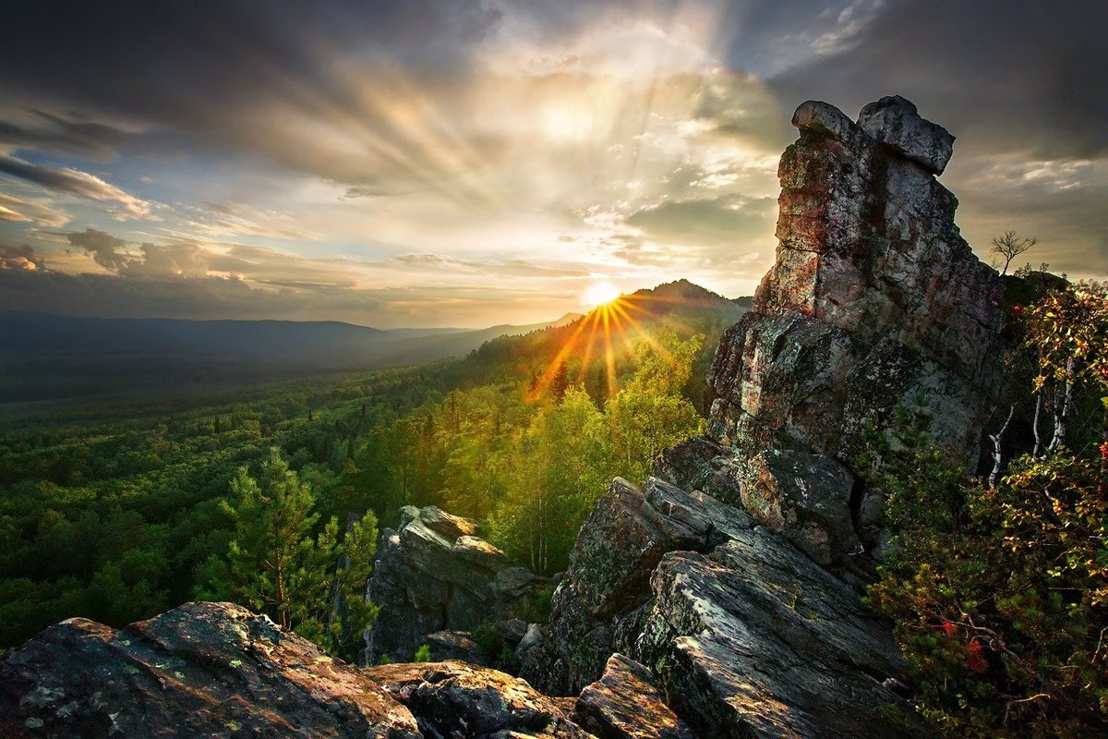
Отправляемся на Урал!

Slide 36
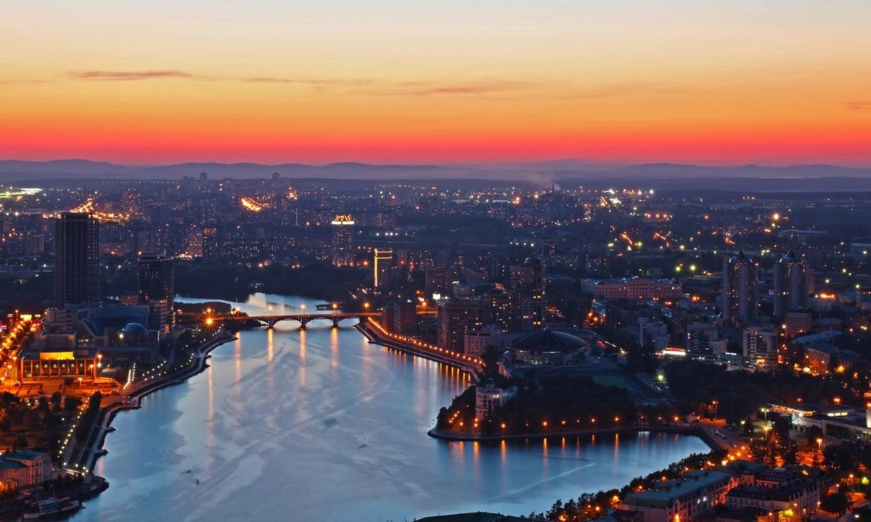
Первая остановка – город Екатеринбург!

Slide 37
В Екатеринбурге есть памятник, посвященный Человеку-невидимке… Как ты думаешь, как он выглядит?

Slide 38
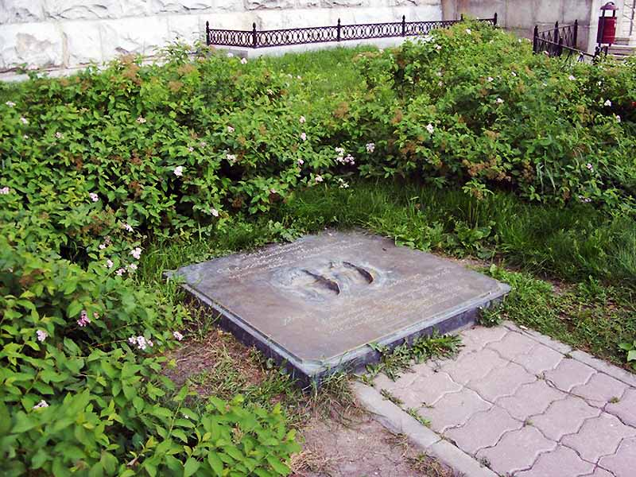
Монумент был установлен в 1999 году. На памятнике можно увидеть гравюру «Первый в мире памятник человеку-невидимке, герою романа Г. Уэллса».
Вот же он!

Slide 39
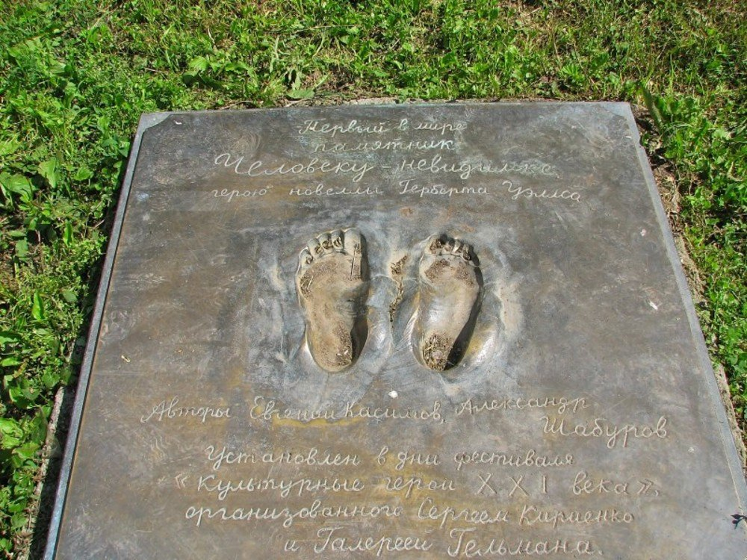
Несмотря на остроумную идею, памятник посвящен важным общественным проблемам – непонятости и одиночеству
Два отпечатка ступней разного размера. Левый - 43 размер ноги, а правый - 41 размер.

Slide 40
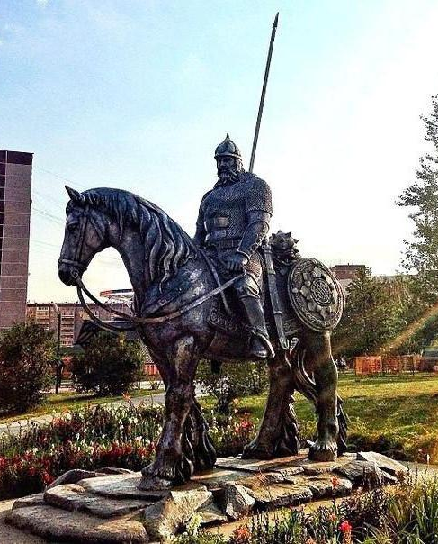
В 2012 году в Екатеринбурге был открыт памятник русскому богатырю. Автором скульптуры является Владимир Бондарев. Эта композиция называется «Илья Муромец на распутье».
Былинный герой – символ верности Отечеству, силы и мужества

Slide 41
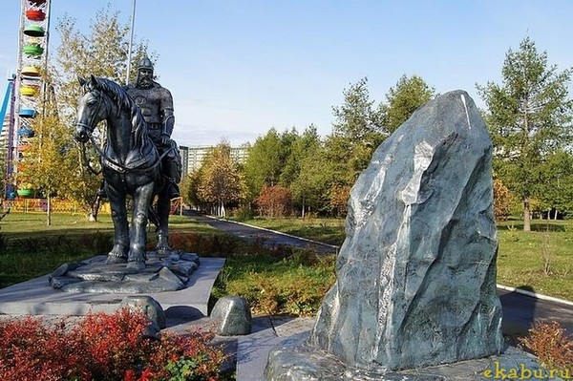
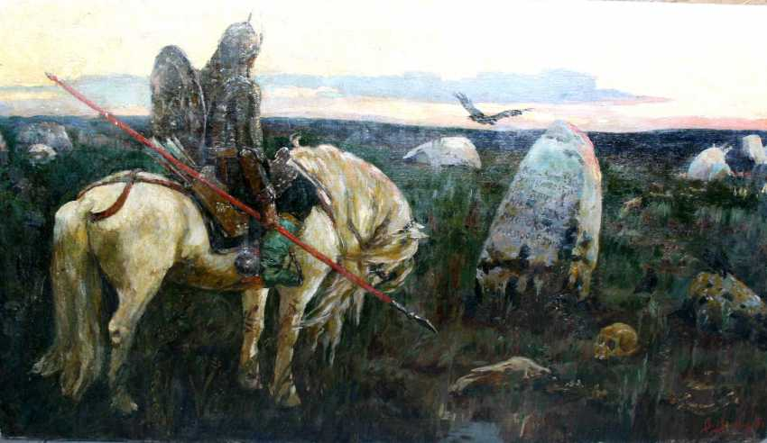
Считается, что прототипом памятника Илье Муромцу в Екатеринбурге является знаменитая картина «Витязь на распутье» кисти Виктора Васнецова

Slide 42
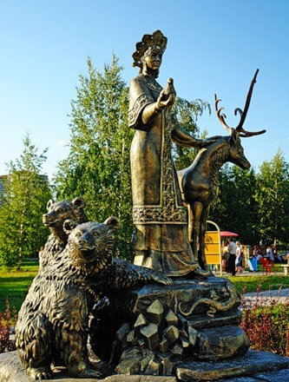
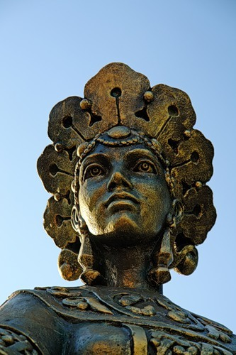
В «Таганском парке» Екатеринбурга расположена прекрасная скульптура «Хозяйка Медной Горы». Главная героиня сказа, основанного на уральских преданиях, выглядит величественно и красиво
В парке семейного отдыха

Slide 43
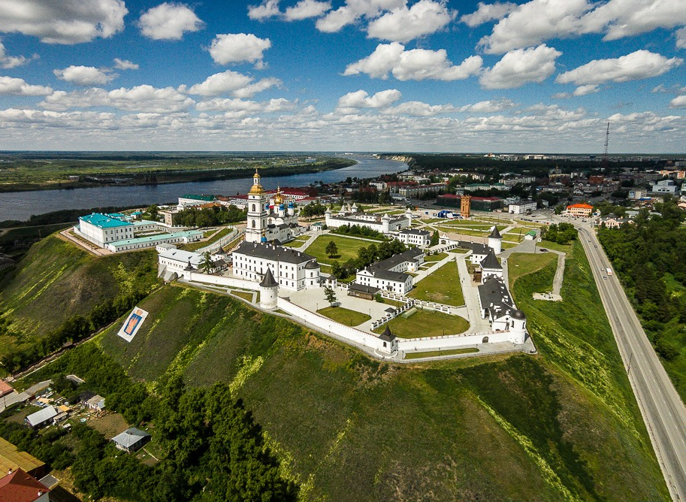
Вторая остановка – город Тобольск!

Slide 44
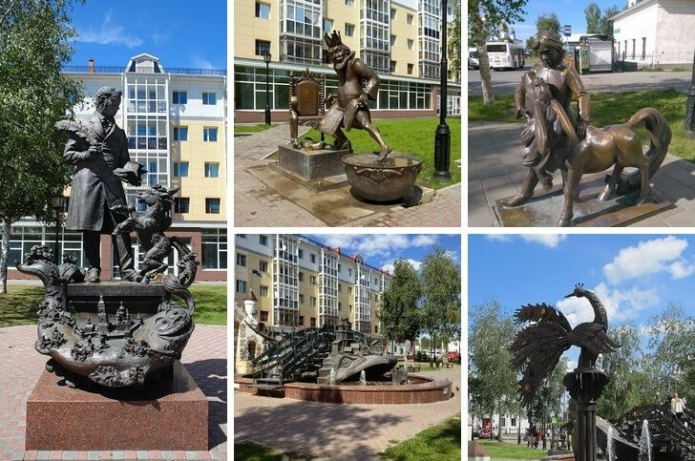
Здесь писателю-сказочнику П.П. Ершову и его героям были установлены замечательные реалистичные памятники!
Вы увидите кульптуры Коньку-горбунку, Рыбе-кит, Жар-птице, Ивану-дураку, царю и самому писателю. По преданию, именно здесь происходило действие сказки!

Slide 45
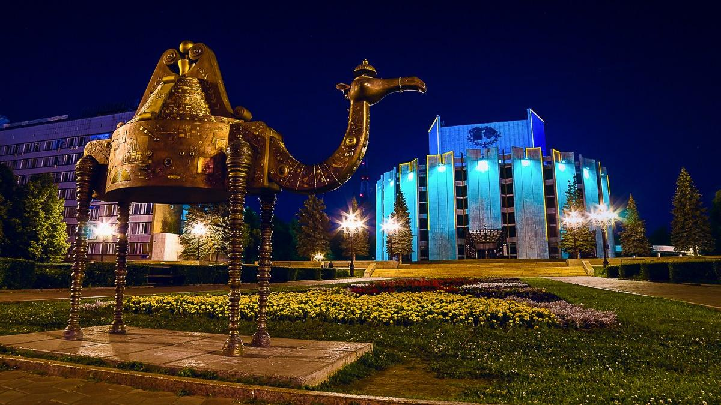
Третья остановка – город Челябинск!

Slide 46
В Челябинске есть немало замечательных скульптур! Многие из них вы видели на знаменитой Кировке!

Slide 47
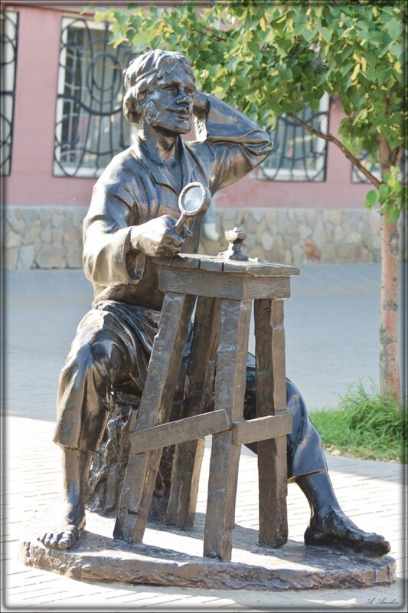
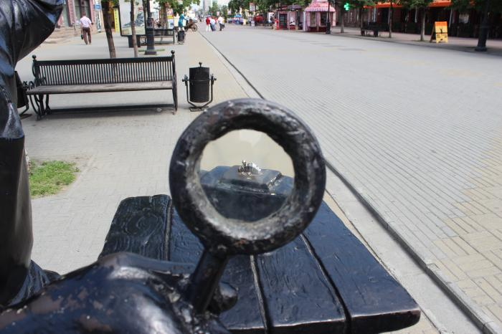
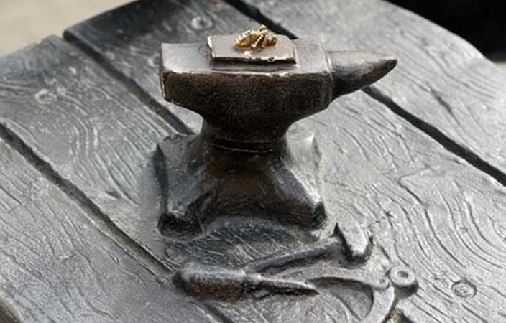
20 сентября 2004 года в центре Челябинска на улице Кирова был открыт памятник Левше, сумевшему подковать блоху, которую каждый желающий может разглядеть сквозь увеличительное стекло.
К сожалению, в 2007 году памятник пострадал от вандалов, была отломана рука и разбита лупа, но на сегодняшний день все восстановлено, а также установлено видеонаблюдение.

Slide 48
Наше путешествие подошло к концу!
Я желаю вам обязательно увидеть памятники литературным героям своими глазами! Ведь они создаются в знак уважения к писательскому труду и литературе!

Slide 49
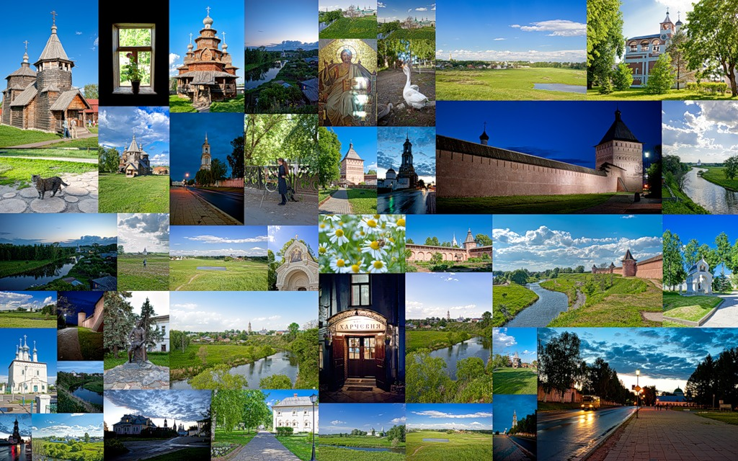
До скорых встреч!

Slide 50
Заключение
В нашей литературе есть много произведений, герои которых запоминаются читателям, вызывают особый интерес, именно поэтому их увековечивают в памятниках.
Памятники – это «восклицательные знаки истории»!

Slide 51
Материалы презентации
https://yandex.ru/images/search?pos=17&img_url=https%3A%2F%2Favatars.mds.yandex.net%2Fget-pdb%2F1025945%2Fedded167-51ac-4d78-9497-c98b4bf6415d%2Fs1200%3Fwebp%3Dfalse&text=%C2%AB%D0%B0%D0%BB%D1%8B%D0%B5%20%D0%BF%D0%B0%D1%80%D1%83%D1%81%D0%B0%C2%BB%20-%20%D0%B0%D1%81%D1%81%D0%BE%D0%BB%D1%8C%20%D0%B3%D0%B5%D0%BB%D0%B5%D0%BD%D0%B4%D0%B6%D0%B8%D0%BA&rpt=simage
https://yandex.ru/images/search?pos=2&img_url=https%3A%2F%2F4.bp.blogspot.com%2F-tqqIstOrkfc%2FWd0dfctvMvI%2FAAAAAAAAWok%2FzHYt99oIbmUVzEJTb4rly1dzsG_lYv5cgCLcBGAs%2Fs1600%2F20171002_135253.jpg&text=%C2%AB%D0%B0%D0%BB%D1%8B%D0%B5%20%D0%BF%D0%B0%D1%80%D1%83%D1%81%D0%B0%C2%BB%20-%20%D0%B0%D1%81%D1%81%D0%BE%D0%BB%D1%8C%20%D0%B3%D0%B5%D0%BB%D0%B5%D0%BD%D0%B4%D0%B6%D0%B8%D0%BA&rpt=simage
https://yandex.ru/images/search?pos=0&img_url=https%3A%2F%2Favatars.mds.yandex.net%2Fget-pdb%2F25978%2F9b762d7c-3a06-407d-9506-3b1200731a43%2Fs1200%3Fwebp%3Dfalse&text=%D0%BA%D1%80%D1%8B%D0%BB%D0%BE%D0%B2%20%D0%BB%D0%B5%D1%82%D0%BD%D0%B8%D0%B9%20%D1%81%D0%B0%D0%B4&rpt=simage
https://yandex.ru/images/search?pos=5&img_url=https%3A%2F%2Fturisticum.ru%2Fimg%2Fgelen%2Fgelen%2F23.jpg&text=%D0%9A%D0%BE%D1%82-%D1%83%D1%87%D0%B5%D0%BD%D1%8B%D0%B9%20%D0%B3%D0%B5%D0%BB%D0%B5%D0%BD%D0%B4%D0%B6%D0%B8%D0%BA&rpt=simage
https://yandex.ru/images/search?pos=5&img_url=http%3A%2F%2Fs1.fotokto.ru%2Fphoto%2Ffull%2F562%2F5625567.jpg&text=%C2%AB%D0%94%D1%8F%D0%B4%D1%8F%20%D0%A1%D1%82%D0%B5%D0%BF%D0%B0%C2%BB%20%D1%81%D0%B0%D0%BC%D0%B0%D1%80%D0%B0&rpt=simage
https://yandex.ru/images/search?pos=1&img_url=https%3A%2F%2Fcs9.pikabu.ru%2Fpost_img%2F2017%2F09%2F03%2F9%2Fog_og_150444918228159436.jpg&text=%D0%BF%D0%B0%D0%BC%D1%8F%D1%82%D0%BD%D0%B8%D0%BA%20%C2%AB%D0%9C%D0%BE%D0%B9%D0%B4%D0%BE%D0%B4%D1%8B%D1%80%C2%BB%20%D0%BA%D0%B0%D0%B7%D0%B0%D0%BD%D1%8C&rpt=simage
https://yandex.ru/images/search?pos=14&img_url=https%3A%2F%2Fwww.rutraveller.ru%2Ficache%2Fu_n%2Fa%2Fnataliy68%2Fal837862%2F1140437_1600x1200.jpg&text=%D0%9A%D0%BE%D0%BD%D0%B5%D0%BA-%D0%93%D0%BE%D1%80%D0%B1%D1%83%D0%BD%D0%BE%D0%BA%20%D1%82%D0%BE%D0%B1%D0%BE%D0%BB%D1%8C%D1%81%D0%BA%20%D0%BF%D0%B0%D1%80%D0%BA%20%D0%B5%D1%80%D0%BE%D0%B2%D0%B0&rpt=simage

